Slide 1
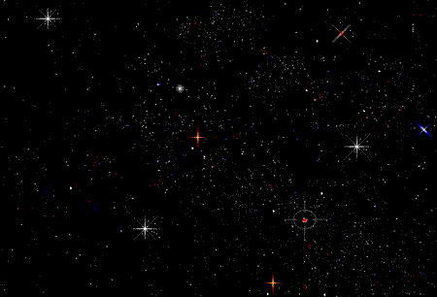

Ppsx Creado Por Helen

Slide 2


Slide 3




Slide 4



Slide 5



Slide 6



Slide 7



Slide 8



Slide 9



Slide 10



Slide 11



Slide 12



Slide 13



Slide 14




Slide 15



Slide 16



Slide 17
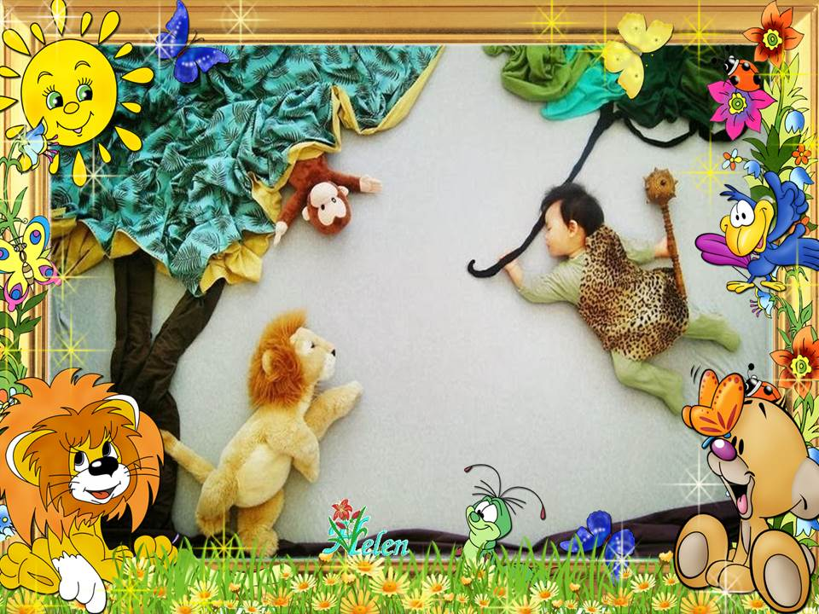


Slide 18




Slide 19





Slide 20



Imágenes : Internet
Diseño : Helen

Slide 21







¿Te ha gustado?
Puedes ver más entrando
Aquí
Además puedes recibir powerpoints en tu correo electrónico suscribiéndote aquí:

